Slide 1



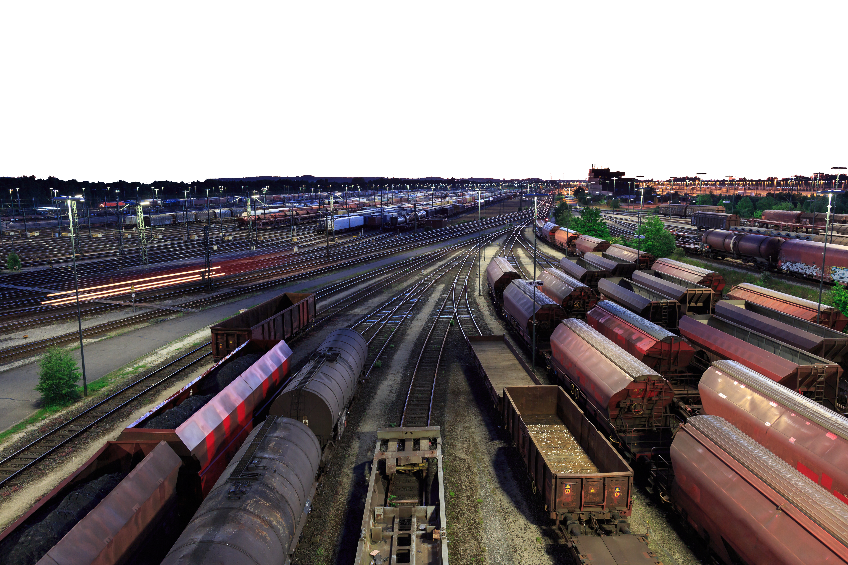

17. 09. 2021
Ctirad KLIMÁNEK, MSc.

Slide 2






Procesy na železnici
Neefektivní komunikační prostředky:
E-maily a telefony
Omezené kontakty
Nepřehledné dostupné možnosti
Časová náročnost
Shánění na poslední chvíli
Společnosti přicházejí o čas a peníze

Slide 3





RAILVIS.com & RAILMARKET.com
Nabídka hledá poptávku
Poptávka hledá nabídku
Databáze všech železničních firem
a jejich služeb po celém světě

Slide 4
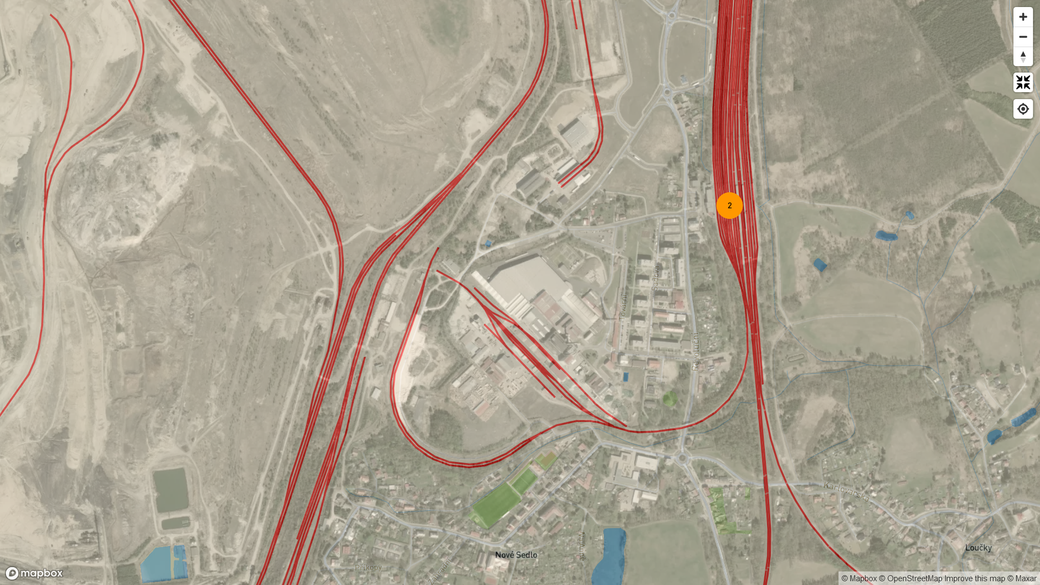



LOKOMOTIVY
VAGÓNY & KONTEJNERY
DOPRAVCI
PRONAJÍMATELÉ
LV JÍZDY LOKOMOTIV
DOPRAVCI
PRONAJÍMATELÉ
PRODEJ
LOKOMOTIVY
DOPRAVCI
DOPRAVCI
ŽELEZNIČNÍ VOZY
PRONÁJEM A PRODEJ
A KONTEJNERY
PRONÁJEM A PRODEJ
VLEČKAŘI
VÝROBCI
SPEDITÉŘI
INDUSTRIÁLNÍ
KLIENTI
VLEČKAŘI
Efektivní PROPOJENÍ
Geografický PŘEHLED
Stačí 3 x KLIKNUTÍ

Slide 5









Opravy a čištění kolových vozidel
Ceny přepravy
Tvorba softwaru
POPTÁVKY
od roku 2022
Pronájem a prodej lokomotiv
Pronájem a prodej vagónů a kontejnerů
Pronájem personálu
Výroba nových lokomotiv, vagónů a kontejnerů
Překládka, skladování zboží a kontejnerů
Celní, poradenské, právní a pojišťovací služby

Slide 6



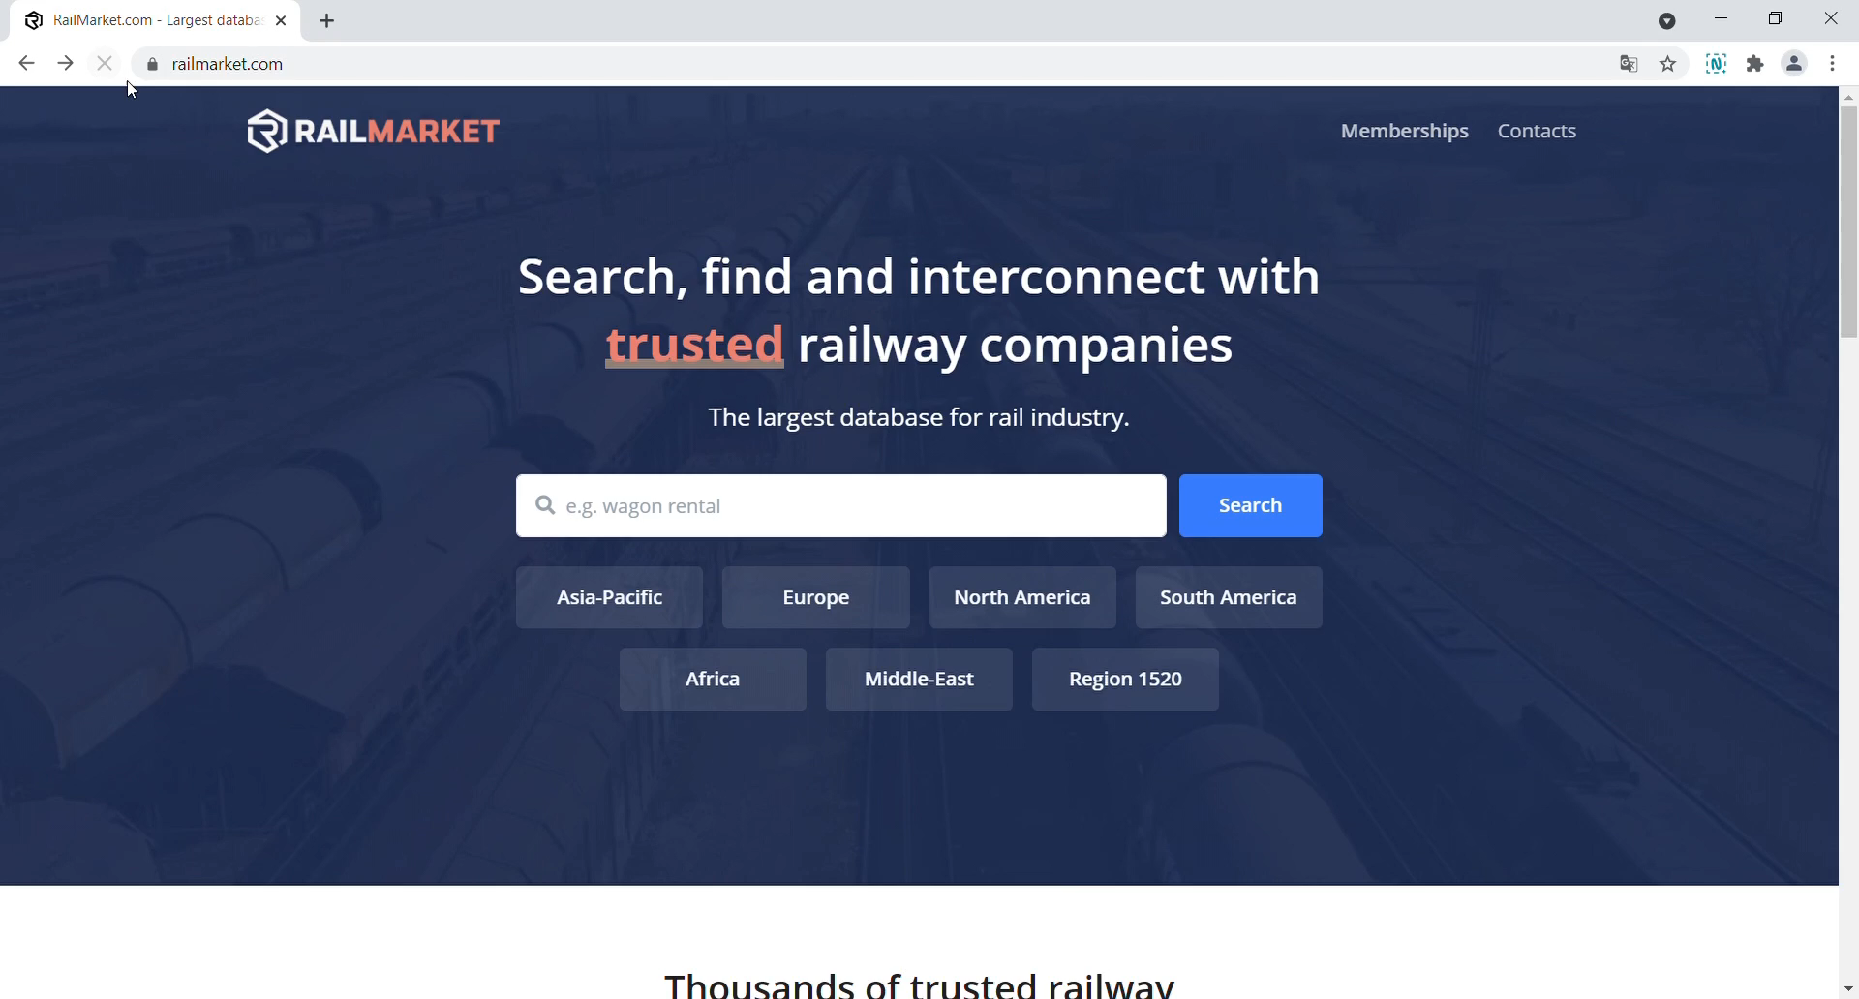

Slide 7








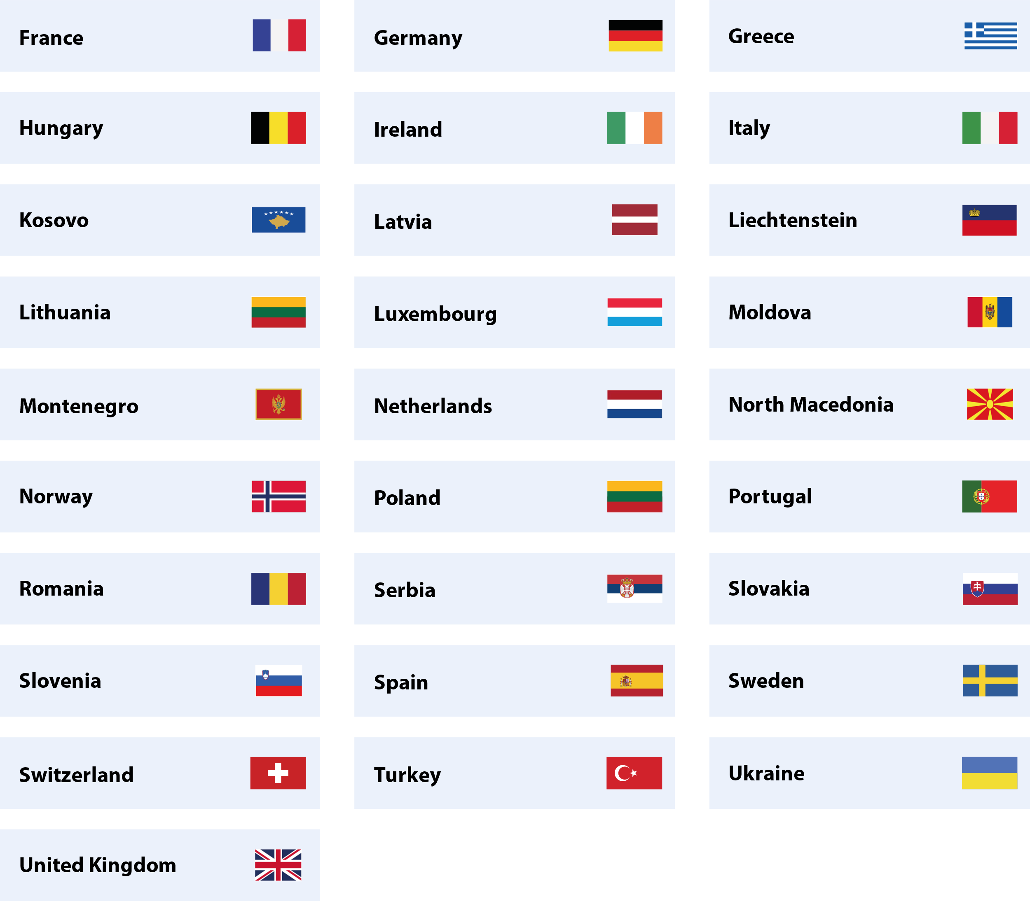
Inteligentní vyhledavač dle kategorií,
či států
Celosvětová kompletní databáze všech firem, které
nabízí jakoukoliv službu v železničním oboru
Výroba a prodej
Železničních jednotek
Spediční a logistické
společnosti
Austria
Albania
Andorra
Železniční opravy a čistírny
Belarus
Průmyslové a výrobní
společnosti
Pronájem personálu
a školící služby
Pronájem a leasing
Belgium
Bosnia and Herzegovina
Bulgaria
Infrastruktura
a železniční stavby
Czech Republic
Dopravci a operátoři
Croatia
Podpůrné organizace
Konzultační
a poradenské služby
Terminály, překladiště
a přístavy
Denmark
Estonia
Finland
Železniční technologie

Slide 8
Úvodní fotka
Stručné představení
společnosti
Až 3 důležitá čísla reprezentující společnost
Firemní profil
ENTERPRISE
Až 6 fotek
reprezentujících
společnost
Regiony působnosti
společnosti

Slide 9















Reference

